Slide 1
Interfaces
TP, Rafael Steiner und Markus Ninz

Slide 2

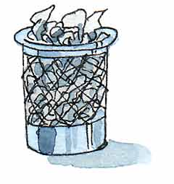
Metaphern
Papierkorb -> Löschen
Diskette -> Speichern
Lupe -> Suchen
Farbeimer -> Füllobjekt

Slide 3
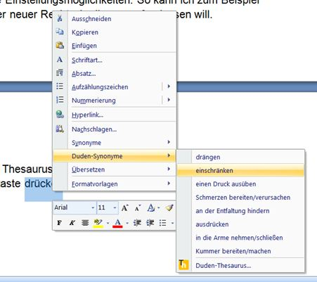
Objekt - Aktion
Objekt existiert bereits
Aktion wird auf dem Objekt ausgeführt

Slide 4
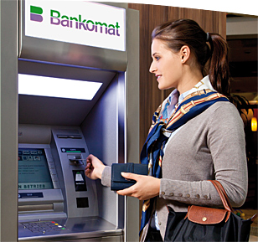
Aktion - Objekt
Eine Aktion muss ausgeführt werden um Objekt zu erhalten

Slide 5
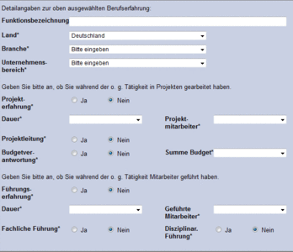
Formular
Max. 1 Seite sonst aufteilen
nur die wichtigen Informationen
Evtl. Beispiele
Pflichtfelder markieren

Slide 6
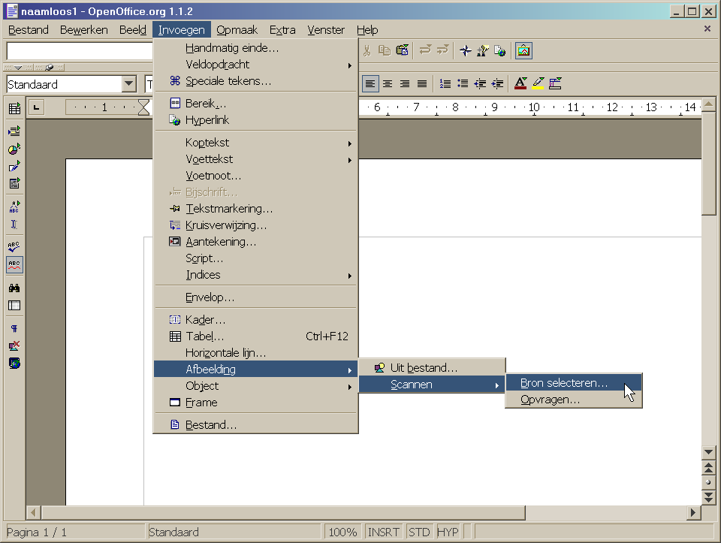
Pull-Down Menü
Steuerelement
Mausklick auf eine Schaltfläche

Slide 7
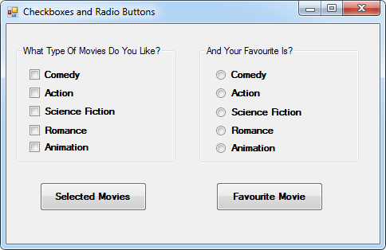
Checkbox und Radiobutton
Checkbox: Können mehrere ausgewählt werden
Radiobutton: Kann nur eines gewählt werden

Slide 8
Spracherkennung

